Slide 1
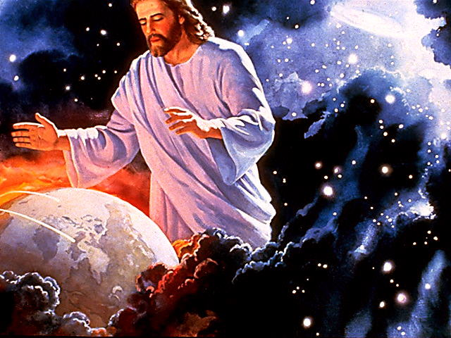
Lección 13
30 de marzo 2024
ESPERA EN EL SEÑOR
TEXTO CLAVE: Salmo 27:14
Escuela Sabática – 1° Trimestre de 2024

Slide 2
I. OBJETIVO: ¿Qué aprender?
Ser un discípulo que tiene esperanza en el Señor Jesucristo, confiando que sus promesas se cumplirá.
APRENDIZAJE POR NIVELES:
SABER entender que Dios es fiel a sus promesas.
SENTIR el deseo de confiar en la Palabra de Dios.
HACER la decisión esperar la intervención de Dios en nuestra vida y en asuntos de la humanidad.

Slide 3
EL MÉTODO, O ESTRATEGIA M.: ¿Cómo aprender?
¿Qué camino seguir con el alumno?
1° MOTIVA: ¿Qué debo SER?
Motivar el logro de una capacidad, un aprendizaje; a SER semejante a Cristo Jesús en su carácter.
2° EXPLORA: ¿Qué debo SABER?
Buscar información, con preguntas, procesarlo, comprender, sintetizar y generalizar.
3° APLICA: ¿Qué debo SENTIR?
Sentir el deseo de aplicar los conocimientos descubiertos en la vida.
4° CREA: ¿Qué debo HACER?.
Tomar la decisión de crear oportunidades para vivir lo aprendido y compartirlas.

Slide 4
LA ESTRATEGIA METODOLÓGICA.
¿Qué recomendación nos da Dios?
“La escuela sabática, cuando es bien dirigida, es uno de los grandes instrumentos de Dios para traer almas al conocimiento de la verdad. No es el mejor plan que solo los maestros hablen. Ellos deberían inducir a los miembros de la clase a decir los que saben. Y entonces el maestro, con pocas palabras y breves observaciones o ilustraciones debería imprimir la lección en sus mentes.” (Consejos sobre la Obra de la Escuela Sabática, 128)
“Cada ser humano, creado a imagen de Dios, está dotado de un facultad semejante a la del Creador: la individualidad, la facultad de pensar y hacer… que sean pensadores y no meros reflectores de los pensamientos de otros… dirigirlos a las fuentes de la verdad, a los campos abiertos a la investigación en la naturaleza y en la revelación.” (Educación 17)

Slide 5
II. MOTIVAR: ¿Cómo despertar interés y cómo enseñar?
Con preguntas motivadoras, presentando necesidades y casos de la vida:
¿Tenemos la esperanza de la nueva creación?
¿ En nuestra esperanza esperamos el cumplimiento de las promesas divinas?
¿Llegará la alegría de la mañana de esperanza?

Slide 6
III. EXPLORA: 1.¿Tenemos la esperanza de la nueva creación? Salmo 27:14; Romanos 8:18- 25
Sí, Debemos perseverar en nuestra esperanza de que Dios cumplirá su palabra su promesa de Apocalipsis 21:5, 2 Pedro 3:13, nosotros esperamos cielo nuevo y tierra nueva.
“Como leemos en este sorprendente pasaje de Romanos, Dios y toda la creación esperan la renovación de este mundo y el bendito encuentro entre Dios y sus pueblo en el tiempo del fin.” (GEB 138)
“Mientras tanto, se nos llama dar testimonio (Hechos 1:4-8) del Plan de Salvación, que concluirá con una nueva creación.”(Id)

Slide 7
2. ¿En nuestra esperanza esperamos el cumplimiento de las promesas divinas? Salmo 117:2; Hebreos 11:11
Sí, “Los creyentes somos llamados a esperar en el Señor, el cumplimiento de sus promesas, tal como Abraham y Sara fueron llamados a esperar la bendición del hijo prometido (Gén. 12:1-4; 21:1-5) que finalmente se les otorgó después de 25 años.”
“Del mismo modo, Israel esperó la liberación, soportando 430 años en Egipto, antes de partir hacia la tierra prometida.” (Gén. 15:13; Éxo. 12:40, 41)”
“Así mismo, los salmistas, con fe perdurable, se aferraron a las promesas de Dios, al igual que Daniel, que en cumplimiento de los setenta años de profecía de Jeremías (Jer. 29:10, 11) esperó el regreso de los judíos a su tierra (Dan. 9:1, 2).” (GEB 144)

Slide 8
3. ¿Llegará la alegría de la mañana de esperanza? Salmo 30:5; 2 Pedro 1:19
“En los salmos, la mañana es generalmente el momento en que se anhela la redención. La mañana revela el favor de Dios, que pone fin a la larga noche de espera. (Sal. 130:5. 6)”
“La mañana de la resurrección de Jesucristo abrió la puerta a la mañana eterna de la salvación de Dios para todos los que creen en su nombre.” (GEB 142) Esperamos la mañana de nuestra resurrección con cuerpo incorruptible e inmortal.
“Esperamos, pero sabemos que no es en vano, la muerte y la resurrección de Cristo, su primera venida, es nuestra garantía de su segunda venida.” (GEB 138)
Notes:
.

Slide 9
IV. APLICA: ¿Qué debo sentir al recibir estos conocimientos?
El deseo de perseverar en el camino de la vida confiando en las promesas de Dios, que nos da esperanza.
¿Deseas tener esperanza en Dios?
¿Cuál es tu decisión?
V. CREA: ¿Qué haré para compartir esta lección la próxima semana? Crear oportunidades para compartir las enseñanzas de perseverancia para alcanzar las promesas de Dios. Amén

Slide 10
Créditos
DISEÑO ORIGINAL
Lic. Alejandrino Halire Ccahuana
http://decalogo-janohalire.blogspot.com/p/escuela-sabatica.html
Distribución
Recursos Escuela Sabática ©
Para recibir las próximas lecciones inscríbase enviando un mail a:
www.recursos-biblicos.com
Asunto: Lecciones en Powerpoint
RECURSOS ADVENTISTAS
Recursos gratuitos
http://decalogo-janohalire.blogspot.com/
https://www.slideshare.net/ahalirecc
Recursos
Escuela Sabática

